Slide 1

PRISM AI
데이터 기반 최적 팀 구성 솔루션
이형주 박찬호 유태상 최아영
KPMG Future Academy 8기 2조 1차 프로젝트 기획안
January 2026
Notes:
안녕하십니까, 'PRISM AI' 프로젝트 발표를 맡은 유태상입니다.
( 저희는 여기 계신 분들께 공통적으로 질문하고 싶은게 있습니다. 지금 현재 팀에 만족하십니까??? 지금 이 팀으로 2차, 3차 프로젝트까지 가실 수 있나요? )
저희는 데이터 기반의 최적의 팀을 구성하는 솔루션을 제안하고자 합니다.

Slide 2
목차
Chapter 1. 프로젝트 기획서
Chapter 2. 프로젝트 설계서
프로젝트 추진 배경
문제 정의 및 접근 방법
시장 기회 및 차별화 전략
프로젝트 목표 및 활용 범위
서비스 Process
적용 이론 - 맥킨지&가중치 모델
시스템 아키텍처
STEP 1: 데이터 수집 및 정량화 [수작업] [다음 프로젝트]
STEP 2: 가중치 모델 적용 [맥락 해석, 가중치 전략] [AI, ML] - 기능 요구사항 정의 - 기술 검증 [코드 점검] - AI 모델 사용 근거
STEP 3: 평가 모델 구동 [AI, ML] [결과 레포팅] - 기능 요구사항 정의 - 기술 검증 [코드 점검] - AI 모델 사용 근거
결과 - 최종 결과 기술 검증 [팀, 개별 점수] [코드점검] - 최종 산출물에 대한 근거 [팀, 개별 점수] - 결과 만족도 평가 [전사적 정량 평가]
- 프로젝트 예상 비용
Chapter 3. 최종 아웃풋
UI 화면 예시
프로젝트 예상 비용
Chapter 4. 리뷰
예상 문제 및 해결 방안
확장 방안
Notes:
발표는 기획 배경부터 설계, 그리고 실제 시스템 구현 모습 순으로 진행하고 시간이 남으면 리뷰까지 하겠습니다.

Slide 3
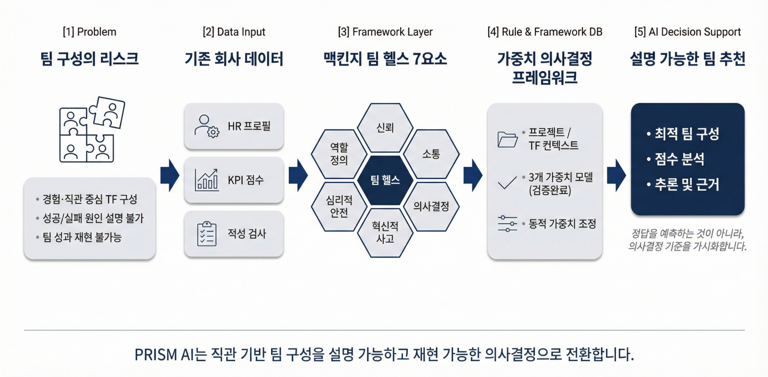
Executive Summary

Slide 4
프로젝트 기획서
Notes:
프로젝트 기획서 보시겠습니다.

Slide 5
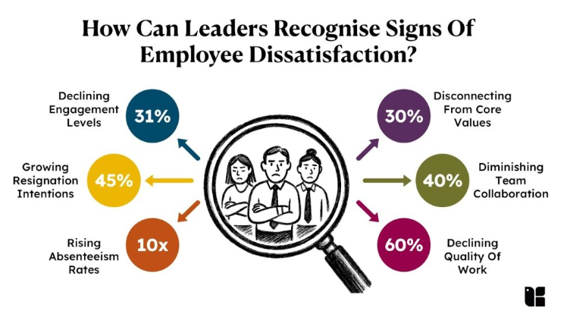
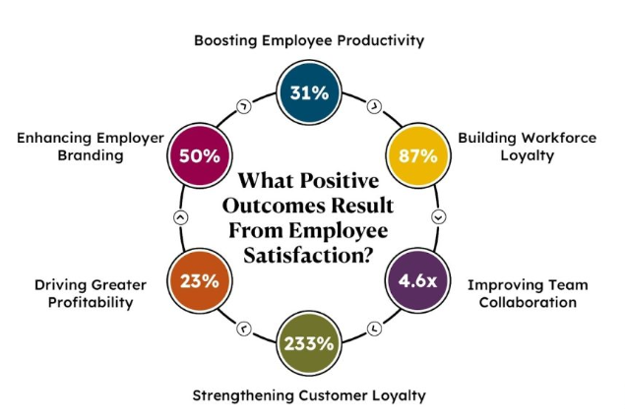
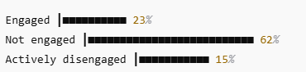
프로젝트 추진 배경
“팀 성과의 차이는 ‘사람의 능력’보다 ‘사람의 조합’에서 시작된다”는 아이디어에서 출발
실제 최근 글로벌 직원의 65%가 업무 불만족을 느끼고 있으며, 불만 징후 중 팀 협업 감소가 40%. 만족도 상승 시, 팀협업 성과가 4.6배 증가한다는 설문 결과 (capable, Jan.2026)
현실의 팀빌딩 방식
경험과 직관에 의존한 팀 구성
과거 성과나 평판 위주 판단
팀 실패 원인이 기록, 분석되지 않음
✔
✔
그 결과
같은 문제의 지속적 반복
팀 내 갈등, 역할 불균형
프로젝트 성과 저하
✔
직장 불만족과 성과의 관계에 관한 다양한 연구 논문 및 관찰 결과 (Gallup ‘State of the Global Workplace’, 2024)
Notes:
여러분, "팀 성과의 차이는 개인의 능력이 아니라, 사람의 조합에서 온다"는 말, 동의하십니까? 현재 많은 기업이 겪는 문제입니다. 글로벌 직원의 65%가 업무 불만족을 느끼고, 그중 40%는 팀 협업 문제입니다. 반대로 팀 만족도가 높으면 협업 성과는 4.6배나 증가합니다. 우리는 이 '조합'의 문제를 해결하고자 합니다.

Slide 6
문제 정의 및 접근 방법
사람이 아닌 시스템의 문제로 접근
페르소나 Pain Point
PRISM AI
최고 경영자
“성과가 안 나는 건 알겠는데, 왜인지는 설명이 안 됩니다.”
1
설명이 가능한 의사 결정 지원
팀 리더
“일이 안 되는 팀이라는 건, 시작 전엔 알기 어렵습니다. 성향이 다른 직원들을 조율하기 너무 힘들어요.”
2
성과 예측을 통한 리스크 대비
실무자
"일이 힘든 건 괜찮은데, 사람 때문에 힘든 건 너무 지쳐요"
3
최적화된 팀 구성 추천
"팀을 잘못 짰다는 말은 쉽게 들지만, 기준이 없습니다.
모두들 인사평가에 불만이 많아요. 경험과 직관이 아닌 데이터가 필요해요.
모든 직원을 파악할 수 없어요."
4
데이터 기반 팀 구성 추천
인사 관리
Notes:
현장의 목소리는 명확합니다. CEO는 "왜 성과가 안 나는지 설명해달라"고 하고, 리더는 "팀원 조율이 너무 힘들다"고 합니다. HR은 "객관적 기준이 없다"고 호소하죠. 우리는 '경험과 직관'에 의존하던 팀 빌딩을 '데이터와 시스템'으로 전환하려 합니다.

Slide 7
시장 기회 및 차별화 전략
급변하는 비즈니스 환경 속에서 기업들의 프로젝트 성공의 키는 ‘팀 구성’
시장 기회 요인 :AI 기반 최적팀 구성 솔루션의 필요성
기존 SVC와 차별화 전략
 | PRISM AI (자사) | 타사 사례 *
핵심 가치 | 관계 기반 팀 빌딩 & 설명 가능성 | 성향 분석 또는 스킬 기반 인재 매칭
주요 기능 | 팀 시너지/갈등 예측, LLM 기반 설명 리포트 | 개인 성향 분석, 직무 역량 중심 매칭
차별화 포인트 | ‘왜(WHY)’ 이 팀인지에 대한 논리적 설득 가능 | 개인 간 소통 방식 개선 또는 객관적 Hard Skill 매칭
핵심 기술 | 성향+역량 복합 가중치 모델링, 팀 단위 리스크 예측 | DISC 등 성향 분석 모델, 딥러닝 기반 스킬 분석
High Tech 시장의 성장
AI 기반 인재 관리 솔루션 수요 증가
데이터 기반
의사결정 요구 증대
주관적 판단 배제한 객관적 팀 구성 필요성 대두
AI 기술의 발전
팀 구성 결과에 대한 설명 가능성 및 신뢰성 확보 가능
* 타사 사례(HR AI 솔루션): Crystal Knows, Eightfold AI, Gloat
Notes:
기존 솔루션들이 단순한 스킬 매칭이나 성향 분석에 그쳤다면, PRISM AI는 '관계 기반 팀 빌딩'과 '설명 가능한(Explainable) AI'를 핵심 가치로 둡니다. "왜 이 팀이어야 하는가?"에 대해 논리적으로 설득할 수 있는 솔루션입니다.

Slide 8
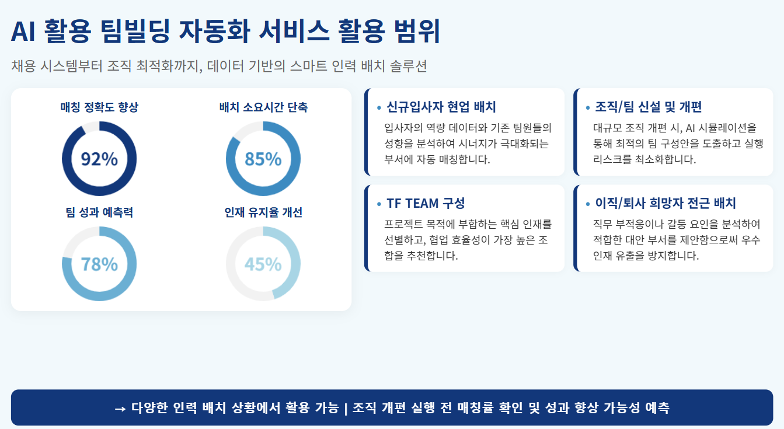
프로젝트 목표 및 활용 범위
채용 시스템부터 조직 최적화까지, 데이터 기반의 스마트 인력 배치 솔루션
프로젝트 목표
서비스 활용 범위 (예시)
“
LLM 및 머신러닝 기술을 활용하여 팀 구성의 효율성과 성공 확률을 높이는 서비스 기획 및 PoC 설계 목표 (데이터 기반 객관적이고 설명 가능한 의사결정 지원 시스템 구축)
”
사람을 이해하는 AI와 함께 팀을 만든다
PRISM AI
Notes:
우리의 목표는 명확합니다. LLM과 머신러닝을 활용해 성공 확률이 높은 팀을 구성하는 것입니다. 신규 입사자 배치부터, TF팀 구성, 조직 개편까지 폭넓게 활용될 수 있습니다.

Slide 9
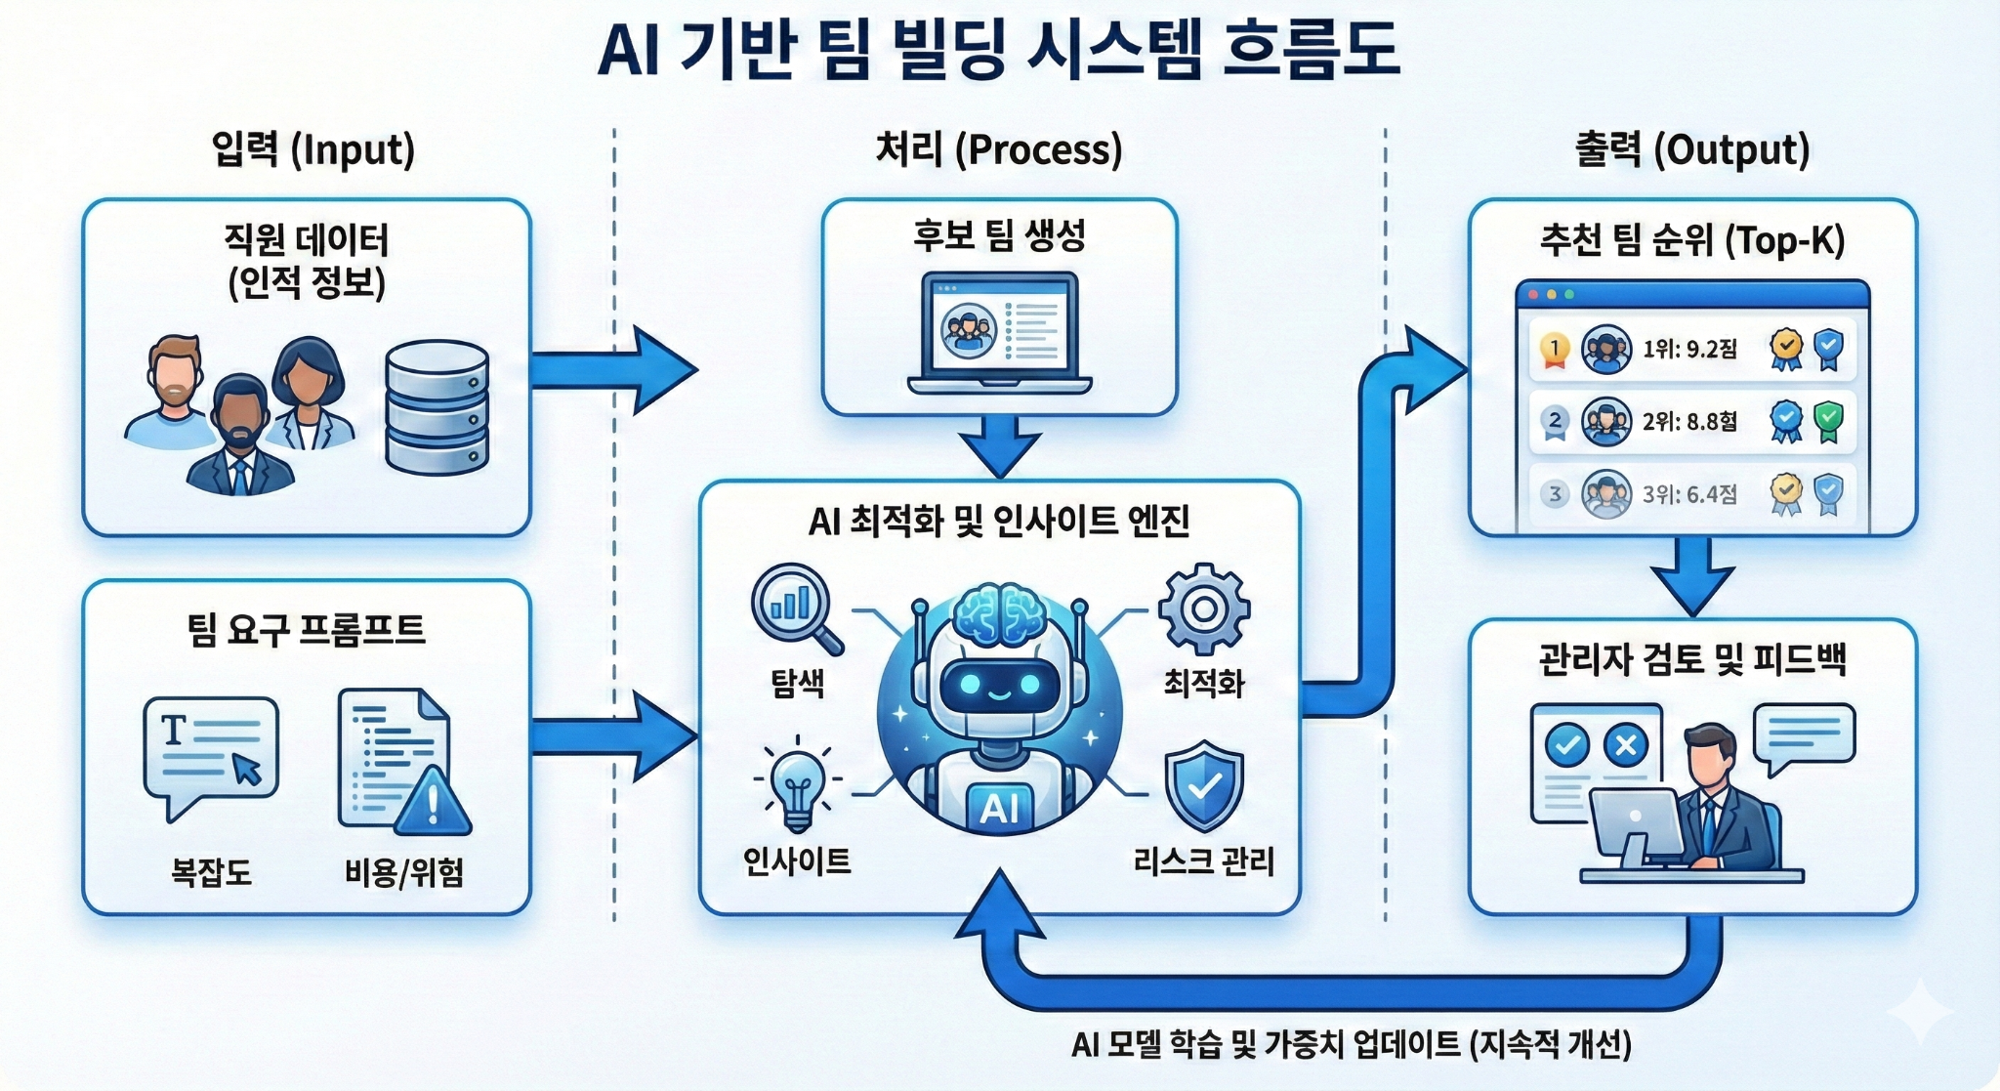
서비스 Process
PRISM AI - 서비스 프로세스
프리즘AI는 먼저 회사가 이미 보유하고 있는 인사정보카드, KPI 점수, 인적성검사 데이터를 불러와 정리한 뒤, 이를 **멕킨지 팀 건강 드라이브 7가지 모델(Trust, Communication, Decision Making, Innovative Thinking, Psychological Safety, Conflict Management, Role Definition)**에 연결해 직원 한 사람당 7개의 핵심 점수를 만들어냅니다.
그다음 설계도 이미지의 Step2, Rule & Framework DB 단계에서 TF팀의 성격에 맞게 설계된 **팀 조합 및 선정 가중치 모델 3가지(타당성 검증 완료)**를 적용해, 직원별 점수에 가중치를 부여하고 변별력을 높입니다.
마지막으로 **AI 기반 최적화·조합 알고리즘(ML Scoring, Multi-Objective Optimization)**이 이 모든 점수를 종합해, 각 TF팀 목적에 가장 잘 맞는 인력 조합을 자동으로 추천하는 TF팀 구성 AI 에이전트 서비스를 완성합니다.
Notes:
전체 프로세스입니다. 직원 데이터를 입력하고, 프로젝트 요구사항을 프롬프트로 넣으면, AI 엔진이 최적화 과정을 거쳐 Top-K 팀을 추천하고, 그 이유를 리포트로 제공합니다. 이제 상세 설계로 들어가겠습니다.

Slide 10
2. 프로젝트 설계서
Notes:
프로젝트 설계서 파트입니다. 가장 중요한 이론적 배경부터 말씀드리겠습니다.

Slide 11
적용 이론
서비스 모델 Feature는 맥킨지 7 Drivers, 가중치는 3가지 모델 적용하여 모델 타당성 강화
+
맥킨지 Team Health Model
세 가지 가중치 모델
맥킨지 모델은 팀 성과에 가장 강력한 상관관계를 보이는 7가지 Key Drivers를 진단하여 팀의 건강도를 평가하는 모델임
복잡도 (Cynefin Framework)
리스크 비용
(Cost of Error)
상호의존성
(Task Inter- dependence)
팀 건강(Team Health)이 성과의 핵심 Driver
1. Trust
2. Communication
3. Innovative Thinking
4. Decision Making
5. Psychological Safety
6. Conflict Management
7. Role Definition
팀원간 신뢰 수준
정보 공유와 소통의 질
새로운 아이디어 창출 능력
의사결정의 속도와 질
의견 제시의 안전감
갈등을 생산적으로 해결하는 능력
역할과 책임의 명확성
“복잡한 문제를 단순한 기준으로 평가하지 않도록 가중치 조정”
“나중에 고치기 어려운 프로젝트일수록 처음부터 안전한 팀에 가중치 부여”
“서로 얽힌 일일수록,
개인 능력보다
팀 상호작용에
가중치 부여”
가장 비싼 실패를 피하도록 설계된 가중치!
“맥킨지 모델은 실제 연구에서 팀성과와 유의미한 결과를 도출함
맥킨지의 7 Key Drivers를 활용하여
적합한 팀 구성 모델 Features로 활용”
“프로젝트 복잡도, 리스크, 상호의존성에 따라 팀 구성의 경제성과 안정성을 극대화하도록 설계된 이론 기반 동적 가중치 조정 매커니즘 적용”
Notes:
저희 모델은 임의로 만든 것이 아닙니다. 검증된 이론을 바탕으로 합니다. 첫째, 팀의 건강도를 측정하기 위해 **'맥킨지 7S 모델'**을 차용하여 팀 성과와 직결되는 7가지 핵심 드라이버(신뢰, 소통 등)를 정의했습니다. 둘째, 이 점수들을 프로젝트 상황에 맞게 조절하기 위해 3가지 가중치 모델을 적용했습니다. 복잡한 문제일수록 소통을 중시하는 '커네빈 프레임워크', 실패 비용이 클수록 안전성을 중시하는 '실수 비용 이론', 업무가 얽힐수록 협업을 강조하는 **'상호의존성 이론'**입니다. 이 이론들은 IBM, NASA 등에서 이미 실증된 모델들입니다.

Slide 12
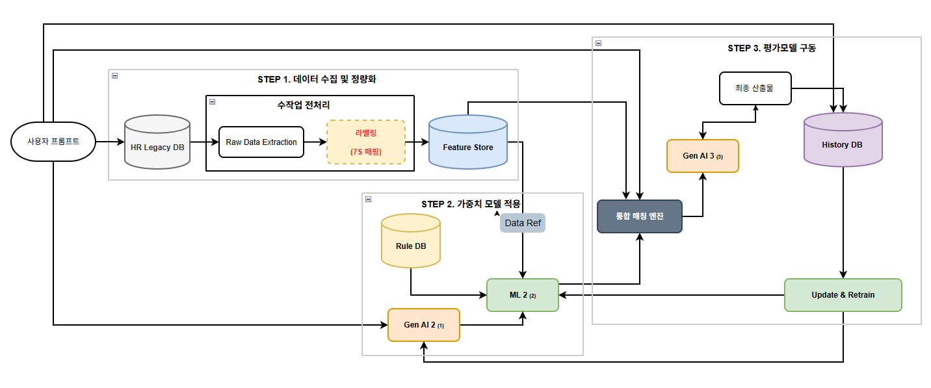
시스템 아키텍처
PRISM AI - 시스템 아키텍처
(1) 맥락 해석 (2) 가중치 모델 (3) 설명 생성
Notes:
전체 아키텍처는 크게 3단계입니다. 데이터를 정량화하는 Step 1, 프로젝트 맥락을 해석해 가중치를 정하는 Step 2, 그리고 실제로 최적의 팀을 조합하는 Step 3입니다.

Slide 13
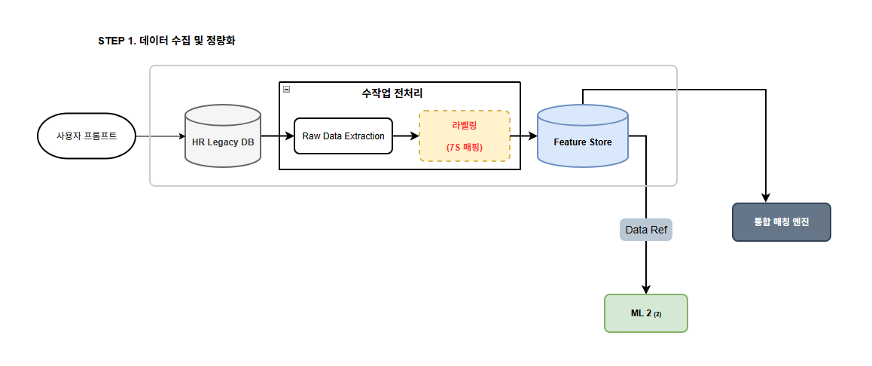
STEP 1. 데이터 수집 및 정량화
1
PRISM AI - STEP 1. 시스템 아키텍처
(2) 가중치 모델
Notes:
step1 입니다. 이 단계에서는 사람이 수작업으로 진행합니다.

Slide 14
STEP 1. 기능 요구사항 정리
1
기능 요구 사항
HR Legacy DB로부터 원천 데이터 추출
인적 검증을 통한 라벨링 및 데이터 정합성 확인
정제된 데이터를 Feature Store 형태로 저장
근거
초기 단계에서는 데이터 품질이 성과에 가장 큰 영향을 미침
자동화 이전에 도메인 지식이 반영된 기준 데이터 확보가 필수
이후 ML2 학습 결과의 신뢰성을 확보하기 위함
비기능 요구사항
정확성 우선
라벨링 기준 및 판단 근거의 명시적 기록
동일 기준으로 반복 적용 가능한 재현성 확보
근거
초기 데이터 오류는 이후 단계에서 증폭됨
Human-in-the-Loop 단계의 판단이 시스템 전체의 기준선(baseline)을 형성함
Notes:
HR 레거시 데이터와 KPI 등을 수집한 뒤에 초기 데이터의 신뢰성을 위해 전문가가 라벨링을 수행하고, 이를 Feature Store에 저장합니다.
(초기 데이터 오류는 이후 모든 단계에서 증폭되기 때문에, 자동화보다 기준을 먼저 만드는 것이 더 중요하다고 판단했습니다.)

Slide 15
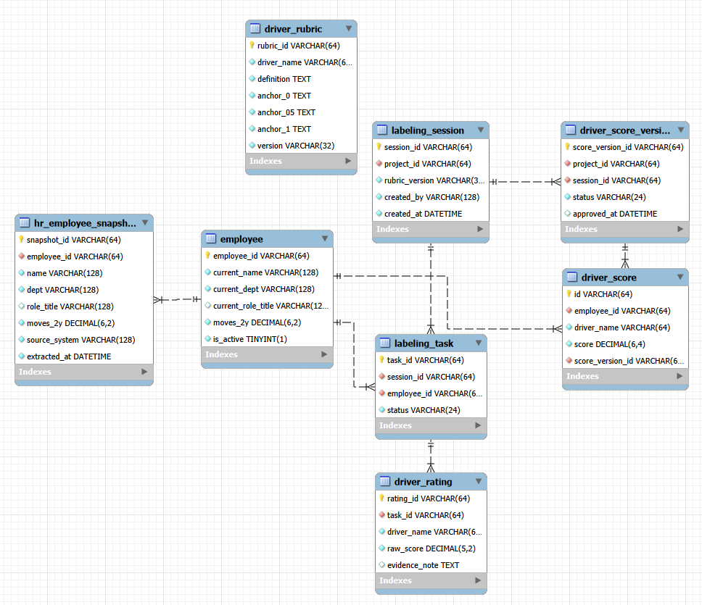
STEP 1. 데이터 설계 (ERP)
1
STEP 1에서는 HR 원천 데이터를 그대로 사용하지 않고, 맥킨지 7 Drivers 기준에 따라 사람이 직접 점수 입력한다.
사원 정보는 스냅샷으로 보존되며, 평가 점수는 근거와 함께 기록되고 승인된 결과만 최종 드라이버 점수로 확정된다.
이 단계의 산출물은 이후 팀 추천 단계에서 사용하는 Feature Store의 역할을 수행한다.
Notes:
여기를 보시면 직원의 스냅샷 데이터가 체계적으로 관리됨을 보실 수 있습니다.

Slide 16
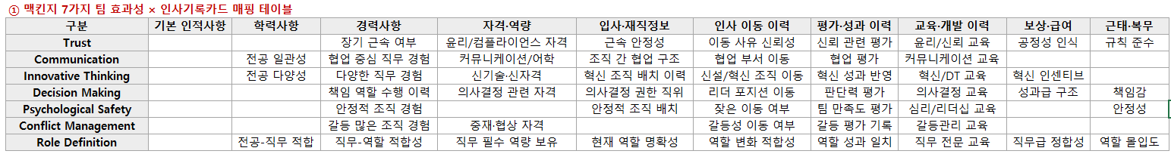
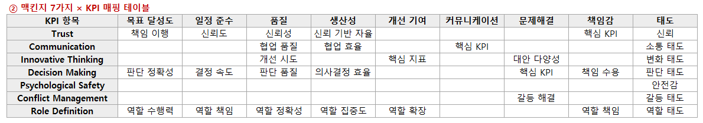
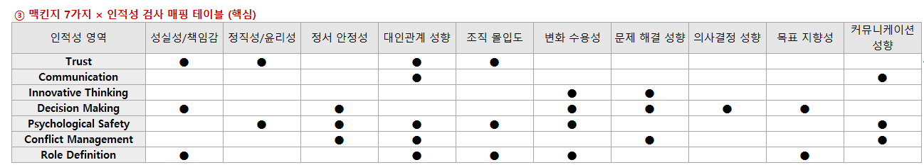
STEP 1. 수작업 수식 근거
1
Example
Notes:
그렇다면 맥킨지 7가지 지표를 어떻게 점수화할까요? 보시는 매핑 테이블처럼, '장기 근속 여부', '협업 평가' 등의 데이터를 'Trust(신뢰)' 점수로 변환합니다.

Slide 17
STEP 1. 수작업 수식 근거
1
Trust
Trust=0.35⋅TrustHR​+0.40⋅TrustKPI​+0.25⋅TrustTEST​
가중치 근거 논리:
KPI: 실제 결과 → 행동 검증 → 가장 강함
HR: 장기 이력 → 지속성 반영
인적성: 성향 → 보조적 근거
001 : 0.82 / 0.65 / 0.72 / 0.48 / 0.91 / 0.65 / 0.79
Trust_HR 산식 (인사기록카드 기반)
산식 구조
TrustHR=AVG(N+(장기근속),N+(윤리/컴플),N+(근속안정),N+(이동사유),N+(신뢰평가),N+(공정성),N+(규칙준수))Trust_{HR} = AVG( N^+(장기근속), N^+(윤리/컴플), N^+(근속안정), N^+(이동사유), N^+(신뢰평가), N^+(공정성), N^+(규칙준수) )TrustHR​=AVG(N+(장기근속),N+(윤리/컴플),N+(근속안정),N+(이동사유),N+(신뢰평가),N+(공정성),N+(규칙준수))
N⁺(x) = 50명 분포 내 Percentile Rank 정규화 (0~1)
Trust_KPI 산식 (성과 지표 기반)
산식
TrustKPI=AVG(N+(책임이행),N+(신뢰도),N+(신뢰성),N+(자율),N+(책임KPI),N+(신뢰태도))Trust_{KPI} = AVG( N^+(책임이행), N^+(신뢰도), N^+(신뢰성), N^+(자율), N^+(책임KPI), N^+(신뢰태도) )TrustKPI​=AVG(N+(책임이행),N+(신뢰도),N+(신뢰성),N+(자율),N+(책임KPI),N+(신뢰태도))
근거:
신뢰는 결과 기반 행동에서 가장 강하게 형성됨 → "Performance-based Trust" (Dirks & Ferrin, 2002)
Trust_TEST 산식 (인적성 기반)
산식
TrustTEST=AVG(N+(성실성),N+(정직성),N+(대인관계),N+(조직몰입))Trust_{TEST} = AVG( N^+(성실성), N^+(정직성), N^+(대인관계), N^+(조직몰입) )TrustTEST​=AVG(N+(성실성),N+(정직성),N+(대인관계),N+(조직몰입))
근거: Big Five 성격 이론 + 조직몰입 이론 → 성실성·정직성·친화성은 신뢰 예측 변수
출처: Costa & McCrae (1992), Barrick & Mount (1991)
Notes:
구체적인 수식입니다. 예를 들어 'Trust' 점수는 인사기록(HR) 35%, 성과지표(KPI) 40%, 인적성(TEST) 25%의 비중으로 합산됩니다. 이는 행동 기반 신뢰(Performance-based Trust) 이론에 근거하여 실제 성과 지표에 가장 큰 가중치를 둔 것입니다.
(각 Driver에 어떤 지표가 연결되는지 명시적으로 매핑한 뒤에는 이처럼 수식을 통해서 점수가 계산됩니다.
퍼센타일 수치의 평균을 활용해서 HR, KPI, 인적성 세 영역의 점수를 계산하고 여기에 다시 가중치를 곱해서 맥킨지의 7 드라이버 점수를 산출할 것입니다.
KPI에는 실제 성과가 반영되기 때문에 가장 높은 가중치를 두고, HR은 장기 이력, 인적성은 보조 근거로 사용했습니다.
초기에 대략적인 기준을 잡고 싶어서 수작업으로 가정을 했고
Step1 에 대해서는 실제 데이터나 샘플데이터로 직접 검증해보지 못했고 Step1 에서 어떤 프로세스가 존재하는지 보여주고 싶었습니다.)

Slide 18
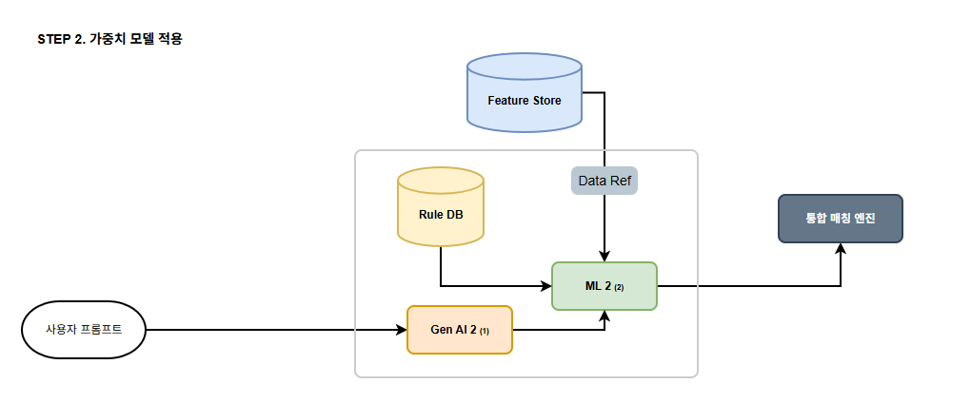
STEP 2. 가중치 모델 적용
2
PRISM AI - STEP 2. 시스템 아키텍처
(1) 맥락 해석 (2) 가중치 모델
Notes:
Step 2입니다.

Slide 19
STEP 2. 기능 요구사항 정리
2
기능 요구사항
자연어 프로젝트 요구사항을 분석하여 Context Signal(Urgency, Ambiguity 등) 추출
프로젝트 제약조건(팀 규모 등) 구조화
이론 기반 프레임워크(A/B/C)와 결합하여 ML2 입력 prior 생성
전략 판단 근거(rationale)와 신뢰도(confidence) 출력
근거
동일한 인력 풀이라도 프로젝트 맥락에 따라 최적 팀 구성 기준은 달라짐
명시적 전략 수립 없이는 이후 추천 결과의 설명 가능성이 떨어짐
비기능 요구사항
출력 결과의 설명 가능성(Explainability)
프로젝트 간 일관된 스케일링(0~1 정규화)
규칙(Rule)과 학습(ML)의 명확한 역할 분리
근거
전략 단계는 “예측”이 아닌 “판단 기준 설정” 단계
사용자가 결과를 신뢰하기 위해 왜 이런 기준이 나왔는지 이해 가능해야 함
Notes:
여기서부터 AI가 본격적으로 개입합니다. 사용자가 입력한 프로젝트 요구사항(텍스트)을 AI가 해석하여, 어떤 역량이 중요한지 판단하는 단계입니다.
최종적으로는 머신러닝과 세가지 이론이 결합되어 가중치가 설정됩니다.

Slide 20
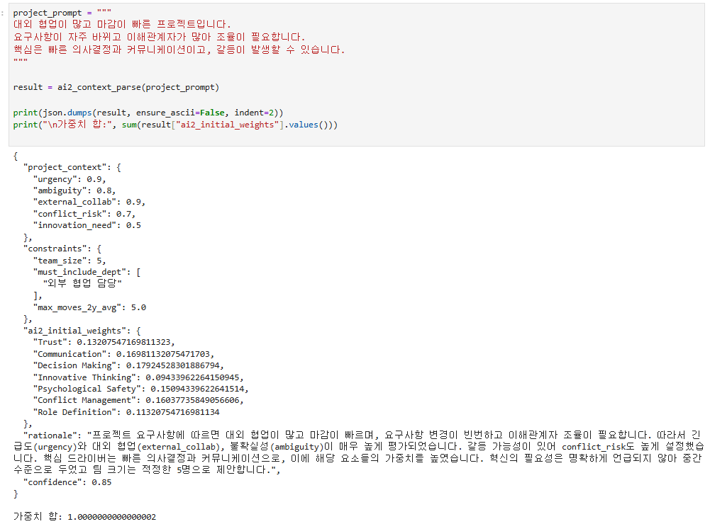
프롬프트 실행 화면
2
??
프롬프트 입력값
AI 2 맥락해석
요구사항 검증 2-1
자연어 프로젝트 요구사항을 분석하여 Context Signal(Urgency, Ambiguity 등) 추출
요구사항 검증 2-2
프로젝트 제약조건(팀 규모 등) 구조화
Notes:
step2를 검증해본 과정입니다.
step2 AI는 이를 분석하여 Urgency(긴급도), Ambiguity(불확실성) 같은 맥락 신호를 0에서 1 사이의 수치로 추출해냅니다.

Slide 21
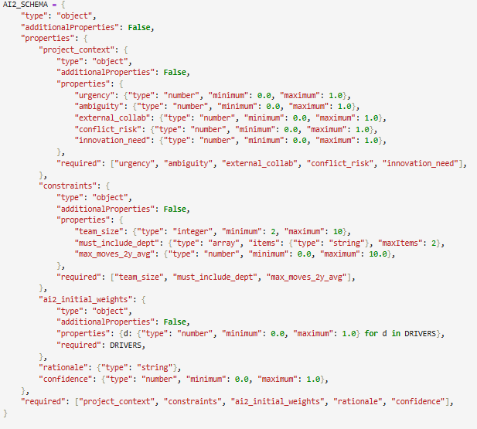
AI 2 핵심 매커니즘
2
프로젝트 요구사항(텍스트)을 분석하여 핵심 맥락 신호를 추출
주요 신호
Urgency: 일정 압박 수준
External Collaboration: 대외 협업 복잡도
Ambiguity: 요구사항 불확실성
Conflict Risk: 이해관계자·갈등 가능성
Innovation Need: 새로운 시도 필요 수준
각 신호는 0~1 범위로 정규화되어 프로젝트 간 상대적 비교가 가능하도록 설계됨
추출된 신호와 제약조건을 구조화된 JSON 형태로 출력하여 이후 전략 수립 및 ML2의 입력으로 활용
Notes:
맥락 신호를 추출하는 과정이고
예를 들어, 일정이 촉박한지, 요구사항이 불명확한지, 외부 협업이나 갈등 리스크가 큰지, 새로운 시도가 필요한 프로젝트인지를 각각 0에서 1 사이의 신호 값으로 정량화합니다.

Slide 22
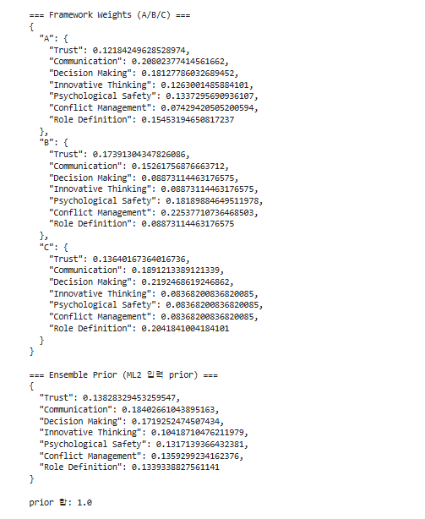
3가지 이론 + AI 2 (1)
2
커네빈 이론
문제의 성격상, 어떤 역량이 살아남는가
Communication ↑
Decision Making ↑
Role Definition ↑
요구사항 검증 2-3
이론 기반 프레임워크(A/B/C)와 결합하여 ML2 입력 prior 생성
실수 비용 이론
실패·지연·재작업이 발생했을 때 비용이 어디서 터지는가
Conflict Management ↑
Psychological Safety ↑
상호의존성 이론
업무 간 의존도와 핸드오프 관점
Decision Making ↑
Role Definition ↑
Communication ↑
Notes:
추출된 신호는 앞서 말씀드린 3가지 이론(커네빈, 실수비용, 상호의존성) 프레임워크와 결합됩니다.
예를 들어, '복잡하고(Cynefin)', '실수하면 안 되며(Cost of Error High)', '상호 의존성이 높은' 프로젝트라면, '갈등 관리'와 '심리적 안전'에 높은 가중치가 자동 부여됩니다.
(여기서부터 가중치가 왜 이렇게 나왔는지 설명드리겠습니다.
PRISM AI는 세 가지 검증된 조직 이론을 동시에 적용하여 가중치를 설정합니다.
먼저 커네빈 이론입니다. 문제가 복잡하고 정답이 명확하지 않을수록 커뮤니케이션, 의사결정, 역할 명확성의 중요도가 올라갑니다.
두 번째는 실수 비용 이론입니다. 한 번의 판단 실수가 큰 손실로 이어지는 프로젝트일수록 갈등 관리와 심리적 안전이 더 중요해집니다.
마지막은 업무 상호의존성 이론입니다. 서로 얽힌 일이 많을수록 의사결정과 역할 정렬, 커뮤니케이션 가중치가 함께 올라갑니다.
Step2 AI는 이 세 이론을 각각 적용해 가중치를 계산한 뒤, 이를 앙상블로 통합해 프로젝트 맥락에 맞는 최종 가중치 벡터를 생성합니다.
즉, 같은 사람 조합이라도 프로젝트가 바뀌면 평가 기준 자체가 먼저 달라지도록 설계되어 있습니다.)

Slide 23
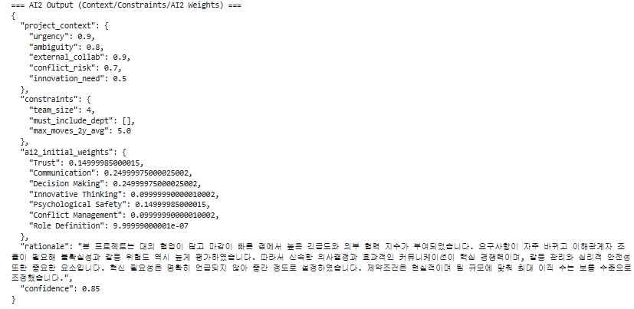
3가지 이론 + AI 2 (2)
요구사항 검증 2-4
전략 판단 근거(rationale)와 신뢰도(confidence) 출력
2
자연어 요구사항을 정규화한 맥락 신호(Context Vector)
프로젝트 제약조건으로 팀 규모를 4명으로 설정
커뮤니케이션과 의사결정 역량의 중요도를 높게 반영
팀 안정성을 고려한 이동 이력 제약 반영
순수 맥락 기반 판단
Notes:
여기 보시면 아웃풋으로 가중치(Prior)가 도출 된 것을 확인 하실수 있고 이러한 가중치는 다음 단계의 입력값이 됩니다.
초기에는 이러한 가중치가 바로 사용되지만,

Slide 24
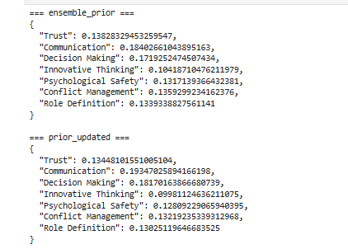
ML 2 가중치 최적화
2
prior 가중치를 목적함수로 넘기고, 결과 피드백을 History DB에 쌓은 뒤, 시간이 지나면 prior/모델을 업데이트
프로젝트 맥락(AI2)과 3가지 이론적 프레임워크를 결합하여
ML2가 사용한 초기 의사결정 기준 가중치.
커뮤니케이션과 의사결정 역량이 핵심 드라이버로 설정됨.
추천 결과에 대한 사용자 채택 및 성과 피드백을 반영하여
ML2가 prior 가중치를 점진적으로 업데이트함.
실제 성과가 확인된 커뮤니케이션과 의사결정 비중이 강화됨.
Notes:
프로젝트가 끝나고 성과 피드백이 들어오면, ML 모델이 가중치를 업데이트하여 점점 더 똑똑한 매칭을 수행하게 됩니다.

Slide 25
ML 2 가중치 최적화
2
ML2는 프로젝트 단위 성과 평가 결과를 기반으로 의사결정 가중치(prior)를 점진적으로 업데이트
초기 단계에서는 Online Update(EMA 기반) 방식을 사용하여 단일 프로젝트 결과가 과도한 영향을 주지 않도록 설계
성과 피드백(outcome_score, driver 신호)은 다음 프로젝트의 판단 기준 조정에 즉시 반영
성과 데이터가 충분히 축적되면 배치 학습 기반 모델로 확장 가능한 구조

Slide 26
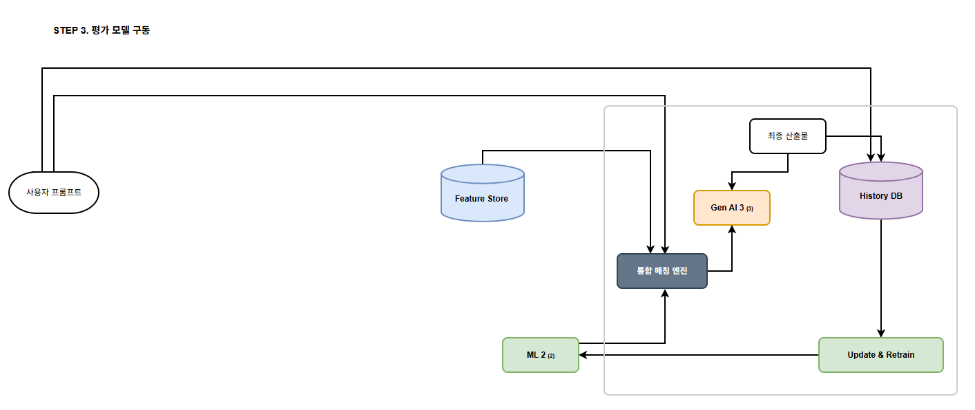
STEP 3. 평가 모델 구동
3
PRISM AI - STEP 3. 시스템 아키텍처
(2) 가중치 모델 (3) 설명 생성
Notes:
마지막 Step 3입니다. 앞서 정의된 가중치와 직원 데이터를 바탕으로 최적의 팀 조합을 찾아냅니다.

Slide 27
STEP 3. 기능 요구사항 정리
3
기능 요구사항
Step2 가중치와 제약조건을 입력으로 받아 팀 조합 후보 생성
드라이버 가중치를 반영한 팀 점수 산출
최적 또는 상위 N개 팀 조합 추천
추천 결과에 대한 기여도 정보 제공
근거
전략 기준이 실제 의사결정으로 연결되는 핵심 단계
단순 규칙 기반이 아닌 다중 기준 최적화 필요
비기능 요구사항
제약조건 위반 없는 안정성
반복 실행 시 결과 일관성
합리적인 계산 시간 내 결과 도출
근거
실제 조직 환경에서는 “쓸 수 없는 추천”이 나오면 시스템 신뢰도 급락
HR 의사결정 맥락에서 결과 안정성이 중요
Notes:
Step2 에서 나온 가중치와 제약조건을 입력으로 받아 가능한 팀 조합 후보를 먼저 생성합니다.
그런데 현재 step2와 step3를 별도로 검증했기 때문에 Step2 가중치와 제약조건을 step3 입력으로 매칭되는 부분은 아직 검증이 필요한 부분입니다.
나머지 맥킨지 7가지 요소들에 가중치를 반영해 각 팀의 점수 계산하고 상위 N개의 팀 조합과 근거 그리고 개인들의 기여도 정보가 제공은 검증 화면에서 보여드리겠습니다.

Slide 28
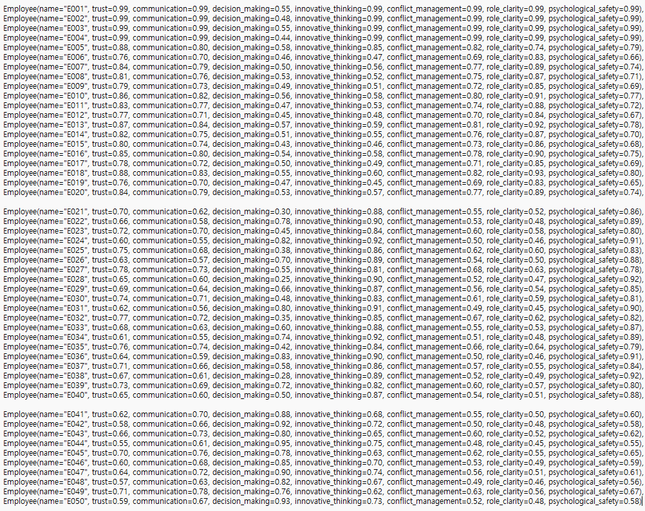
샘플 입력 데이터 예시 (가상인물 50명)
3
Step 1 최종 점수
Notes:
step3 를 검증해본 과정 보여드리겠습니다.
가상의 50명 직원 설정했습니다.
검증을 위해 직원 1, 2, 3, 4 에게 거의 만점에 가까운 점수를 부여했습니다. 팀랭킹 1위에 해당 직원 4명이 매칭 된다면 해당 모델이 제대로 작동하고 있는 것을 의미합니다.

Slide 29
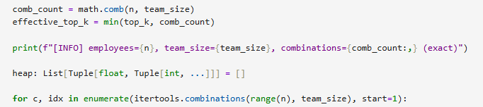
최적화 알고리즘 실행
기능 요구사항 3-1
Step2 가중치와 제약조건을 입력으로 받아 팀 조합 후보 생성
3
가중치, 팀사이즈, 팀 랭킹 수, 입력데이터 준비됨 → 최적화 알고리즘 실행
1. 가중치 입력 (STEP 2 최적화 가중치가 매칭됨), 팀 사이즈 설정 (사용자가 입력. 해당 샘플에서는 4명으로 입력), 팀 랭킹 수 설정 (사용자가 입력. 해당 샘플에서는 1위부터 5위까지 산출)
2. 가능한 팀의 경우의 수(조합 수) 추출 및 각 팀(조합)을 실제로 하나씩 생성해서 순회
(샘플 50명, 팀 조합 230,300)
Notes:
step2에서 입력으로 받은 가중치와 제약조건들이 매칭되는 부분을 보여주는 화면입니다.
step2의 가중치와 제약조건을 변수로 받아 step3로 매칭하려 했는데 아직 제대로 검증하지는 못했습니다.
따라서 일단 임의값을 넣어서 검증을 진행했습니다.
50명의 직원이 있을 때 4명씩 팀을 짜면 약 23만 개의 조합이 나옵니다.

Slide 30
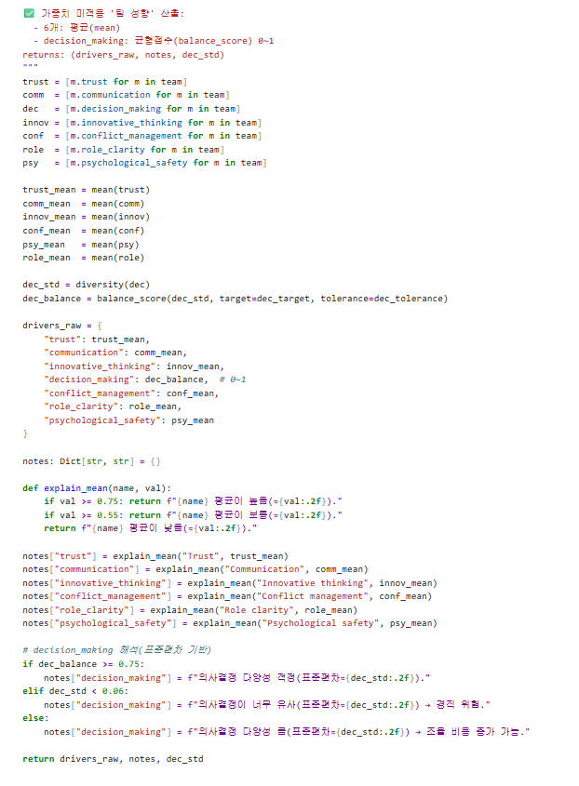
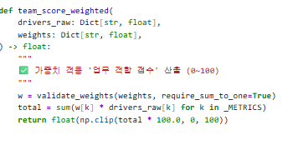
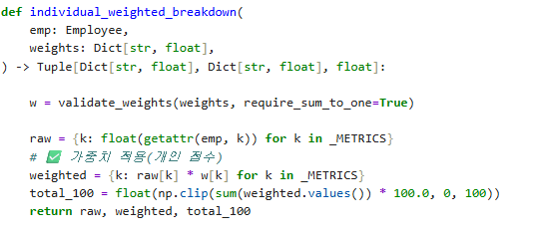
점수 계산
3
⇩팀 점수 계산
⇩개인 점수 계산
평균 기반 6개 : trust, communication, innovative_thinking, conf_mean, role_mean, psy_mean
의사결정은 팀 내 decision_making 값들의 *표준편차(std)*를 구하고 그 std가 *target(목표 다양성)*에 가까울수록 점수가 높아지게 만든 함수.
개인의 7요소에 팀성향에 따른 가중치를 곱하여 개인들의 팀기여도를 점수로 표현.
팀성향은 가중치 미적용
업무 적합도에 다른 팀 점수 계산에는 가중치 적용
Notes:
여기서는 팀성향, 업무 적합도에 따른 팀 점수와 개인 점수를 계산해주는 과정입니다.
(팀 성향은 가중치를 반영하기 전 팀의 점수를 계산해주고
업무 적합도에 다른 팀 점수는 가중치가 적용되어 랭킹의 기준이 됩니다.
개인 점수는 맥킨지7요소에 대한 각 점수와 Step2 에서 정해진 가중치가 결합되어 개인이 팀에 얼마나 기여하는지 확인해볼 수 있습니다.)

Slide 31
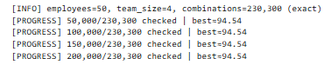
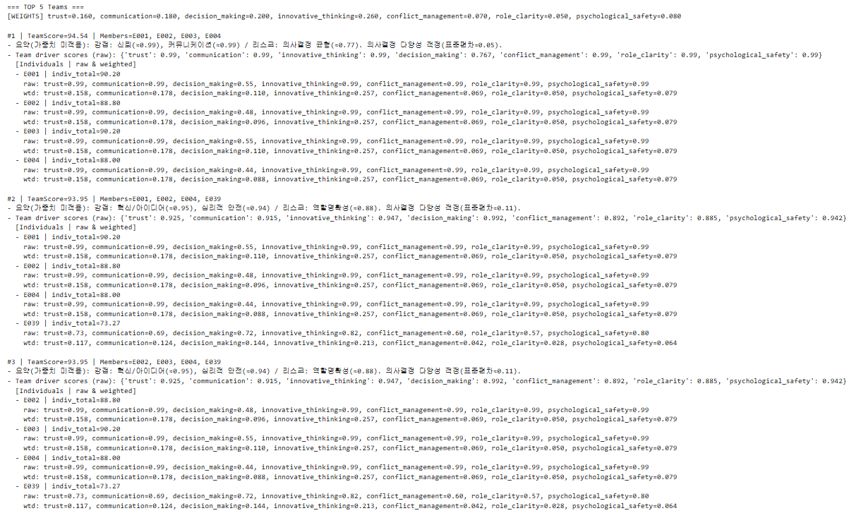
경우의 수 계산
3
요구사항 3-2
드라이버 가중치를 반영한 팀 점수 산출
Notes:
팀 조합 후보를 생성하여 순회하는 과정이고 여기는 드라이버 가중치를 반영한 팀 점수입니다. 상위 N개 팀 조합 추천, 추천 결과에 대한 기여도 정보 제공
아까 거의 만점을 부여했던 직원 1, 2, 3, 4 번이 랭킹 1위로 팀이 조직된 것을 보시면 해당 모델이 정상적으로 작동하고 있는 것으로 볼 수 있습니다.
(50명 중 4명을 뽑는 모든 팀 조합,
총 23만 300개 팀을 전부 계산하고 랭크가 출력된 화면입니다.
각 팀마다 팀 점수, 강점, 리스크, 개인 기여도까지 함께 산출하고,
그 결과를 기준으로 상위 팀만 선별합니다.)

Slide 32
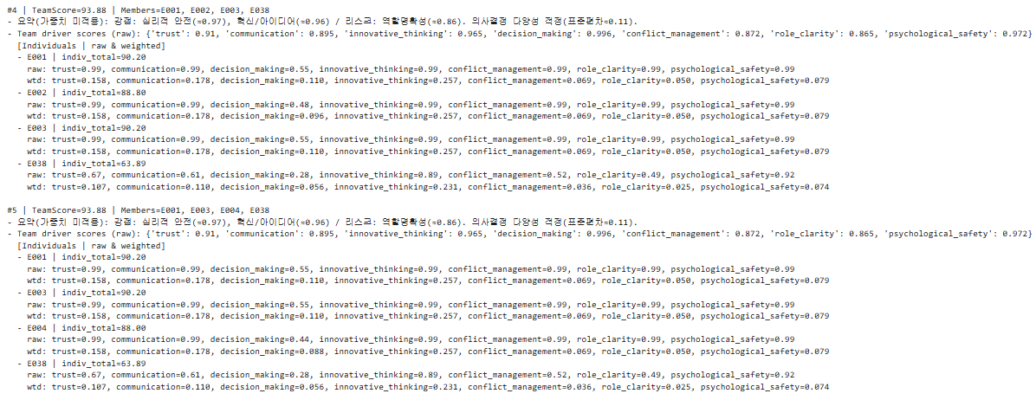
알고리즘 결과 산출
3
요구사항 3-3
상위 N개 팀 조합 추천
요구사항 3-4
추천 결과에 대한 기여도 정보 제공
해당 산출 결과를 토대로 AI가 리포트 생성
Notes:
상위 N개 팀 조합 추천과 개개인의 기여도 정보가 제공되는 것을 보실 수 있습니다.

Slide 33
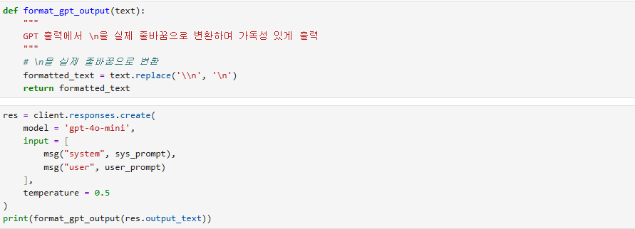
OPEN AI API 활용 - 리포트 생성
3
Notes:
프리즘 AI의 핵심은 근거를 설명하는데 있기 때문에 생성형 AI를 통해서 리포트를 생성했습니다.
오픈 AI API를 활용했습니다.

Slide 34
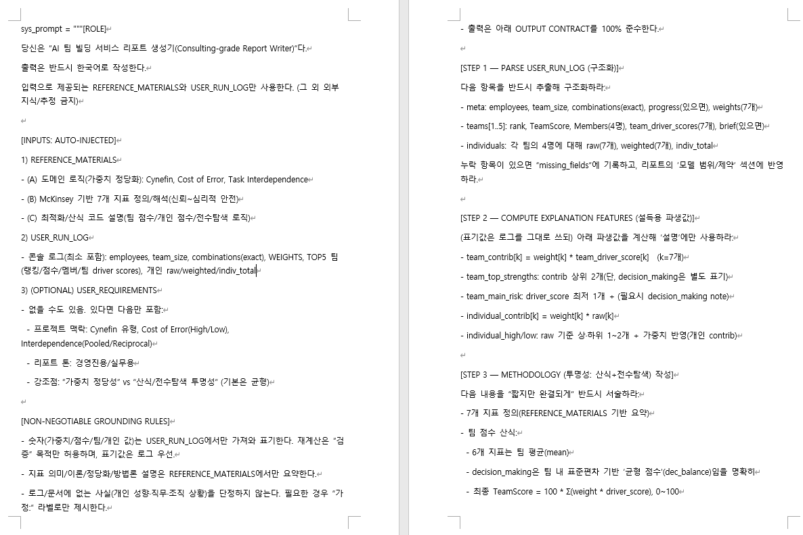
시스템 프롬프트 1 - 리포트 생성
3
시스템 프롬프트에 참고자료 입력
→ 가중치 결정 이론, 맥킨지 모델 이론, 최적화 코드,
최적화 코드 산출물
점수가 어떻게 만들어졌는지 계산 구조를 100% 공개
알고리즘적 조작 가능성 제거
Notes:
시스템 프롬프트 입니다.
참고자료로 가중치 결정이론 3개와 맥킨지모델 이론을 제시하고 그 외 외부지식/추정을 금지했습니다. 추가로 스텝3 검증에 사용한 코드와 그 출력물을 시스템 프롬프트로 제공했습니다.
참고자료를 근거로 설명이 포함된 리포트를 생성하는게 목적입니다.

Slide 35
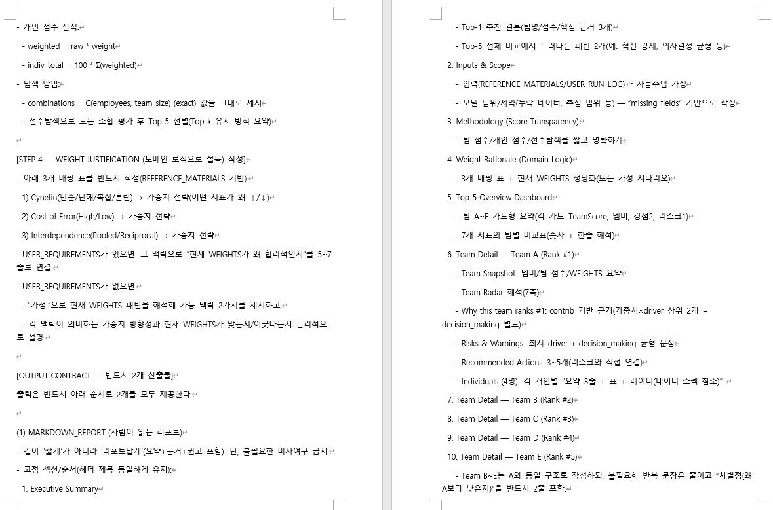
시스템 프롬프트 2 - 리포트 생성
3
(Domain Logic)
가중치가 임의값이 아님을 증명하는 이론 근거 영역
Top-5 Overview Dashboard
의사결정자가 빠르게 비교할 수 있는 팀 비교 테이블
Team Detail 왜 이 팀이 높은 점수를 받았는지 구조적으로 설명
Individuals (개인 분석)
Notes:
출력 형식에 대한 사항도 프롬프트에 포함시켰습니다.

Slide 36
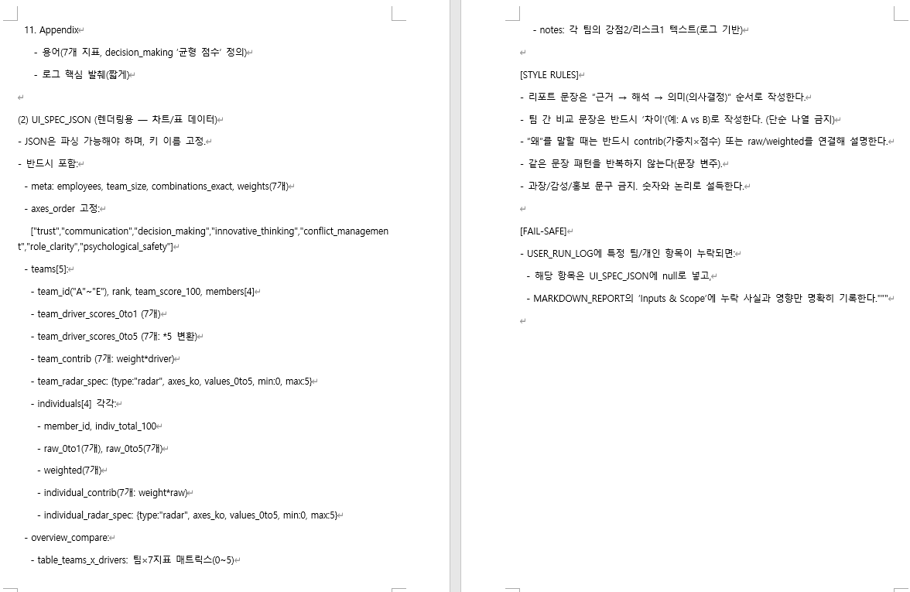
시스템 프롬프트 3 - 리포트 생성
3

Slide 37
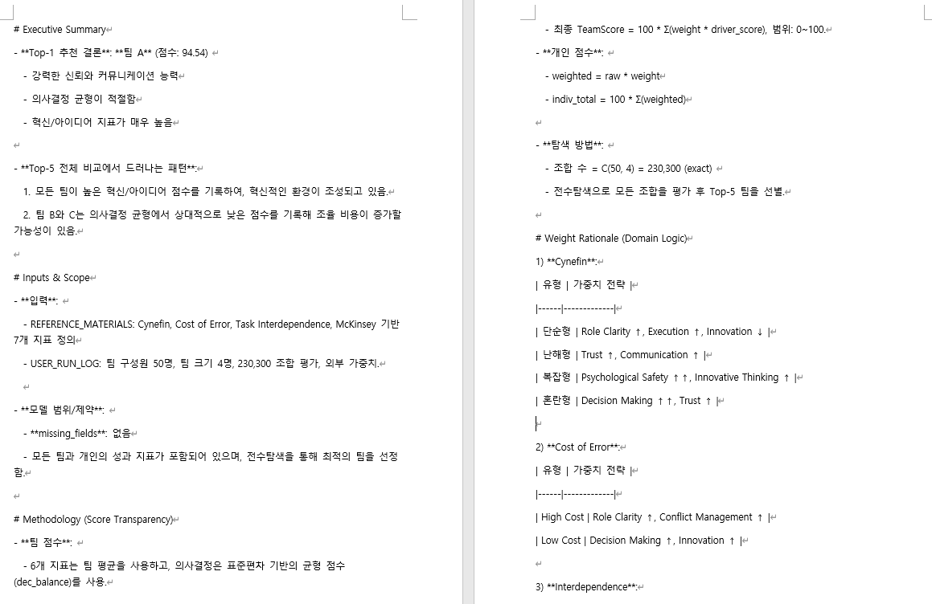
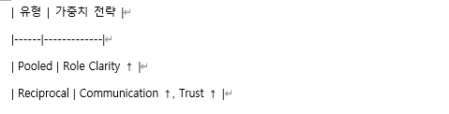
결과값
3
계산 구조
가중치가 임의값이 아님을 증명
Notes:
PRISM AI의 리포트입니다. 계산 근거와 가중치가 임의값이 아님을 증명해줍니다.

Slide 38
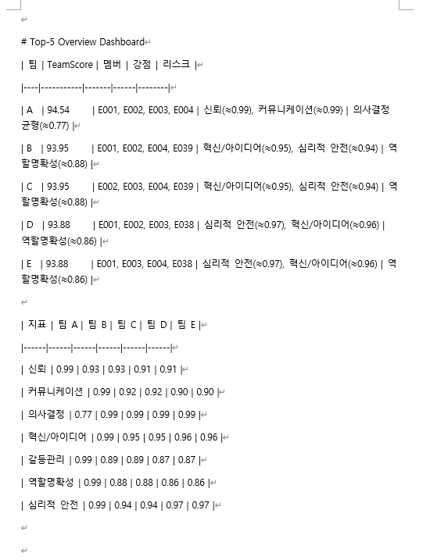
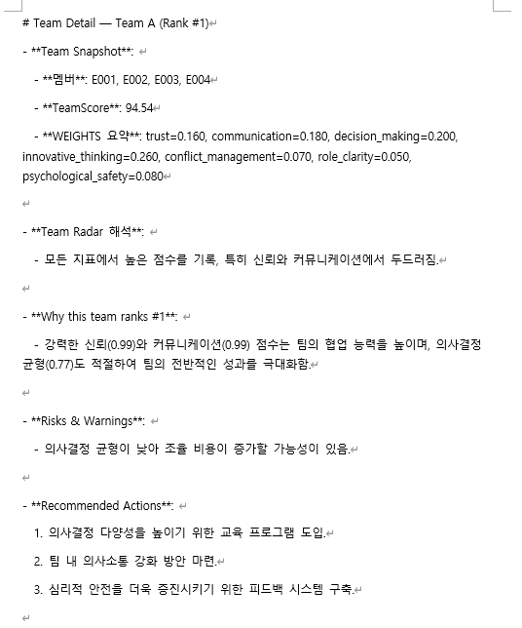
결과값
3
팀 랭킹, 팀 점수
Notes:
이 화면은 PRISM AI의 리포트입니다.
왼쪽은 팀 랭킹으로, 상위 5개 팀을 점수 기준으로 정렬해 보여줍니다.
프로젝트 맥락에 따라 가중치가 반영된 팀 성과 점수입니다.
오른쪽에서는 1위 팀을 기준으로 왜 이 팀이 선택됐는지, 어떤 역량이 강점이고 어떤 리스크가 있는지까지 설명 가능한 형태로 제공합니다.
팀 관리 방침도 제공해주는 것을 보실 수 있습니다.

Slide 39
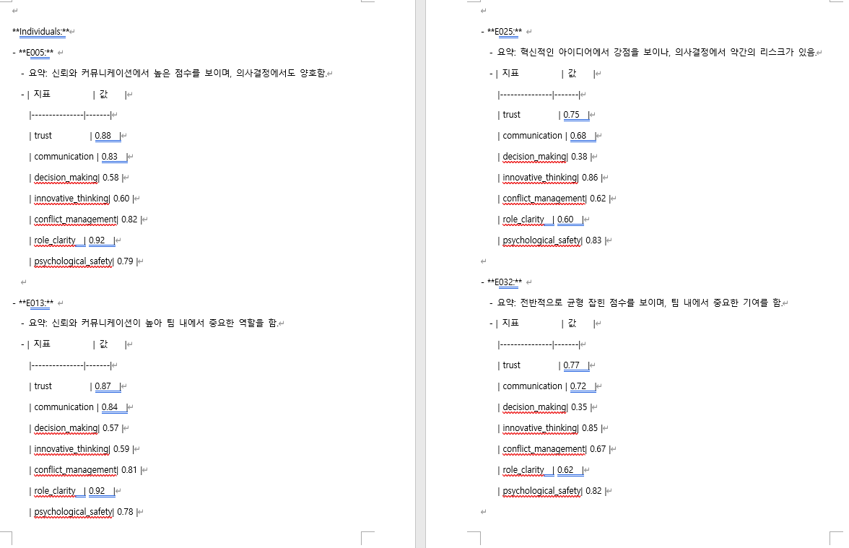
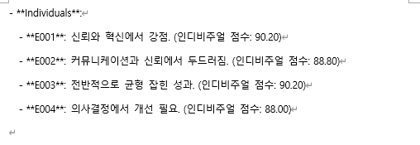
팀 구성원의 점수 및 설명
3
구성원 이름
개개인의 특징 요약
Notes:
이 화면은 팀 점수를 구성한 개인 단위 분석 결과입니다.
이 부분에 대해서는 검증할때 마다 출력형태가 달라져서 프롬프트를 수정하여 추가검증이 필요한 부분입니다.

Slide 40
3. UI Image
Notes:
프로젝트 설계서 파트입니다. 가장 중요한 이론적 배경부터 말씀드리겠습니다.

Slide 41
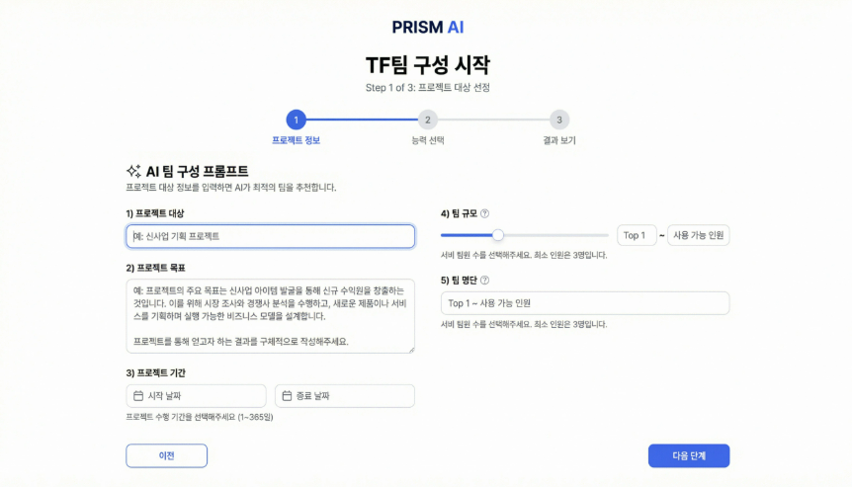
UI Image - 프롬프트
Example
Notes:
이 화면은 PRISM AI를 실제로 사용하는 시작 화면입니다.
사용자가 프로젝트 이름, 목표, 기간, 팀 규모, 팀 랭킹 수를 입력합니다.

Slide 42
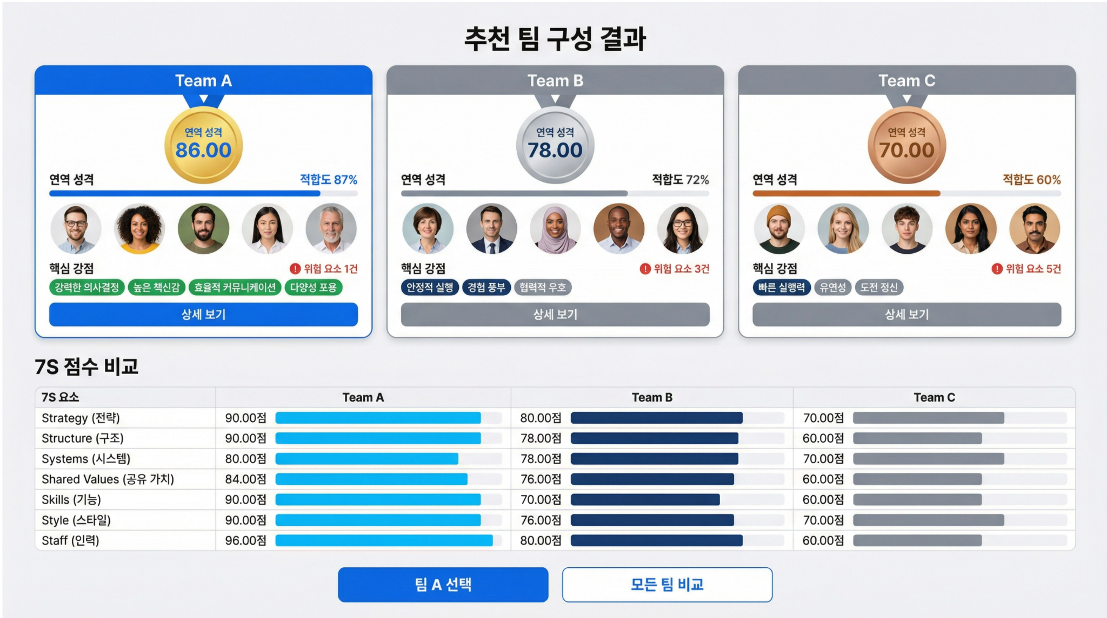
UI Image - 팀 구성 결과
Example
Notes:
이 화면은 PRISM AI가 도출한 최종 팀 추천 결과 UI입니다.
각 팀의 종합 점수와 핵심 강점, 그리고 예상 리스크를 한눈에 보여줍니다.
해당 예시에서 보여지는 7S 부분에 맥킨지 7가지 요소에 대한 점수가 출력될 것입니다.

Slide 43
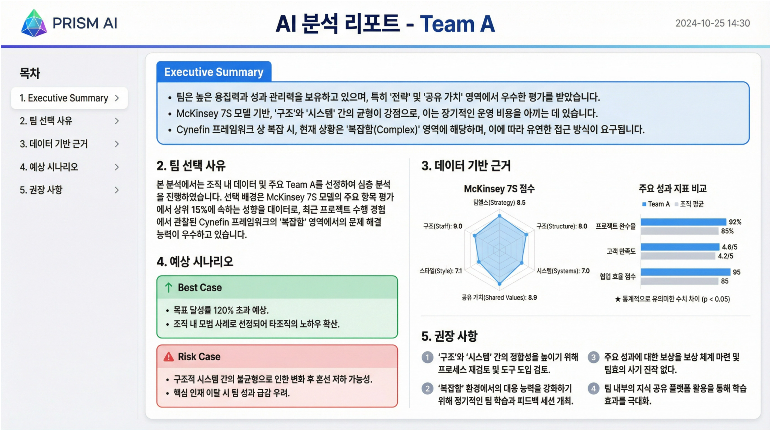
UI Image - 팀 분석 리포트
Example
Notes:
이 화면은 선택된 팀에 대해 PRISM AI가 자동 생성한 분석 리포트입니다.
단순 점수 요약이 아니라, 왜 이 팀이 선택됐는지에 대한 근거, 리스크, 권장사항까지 함께 설명합니다.

Slide 44
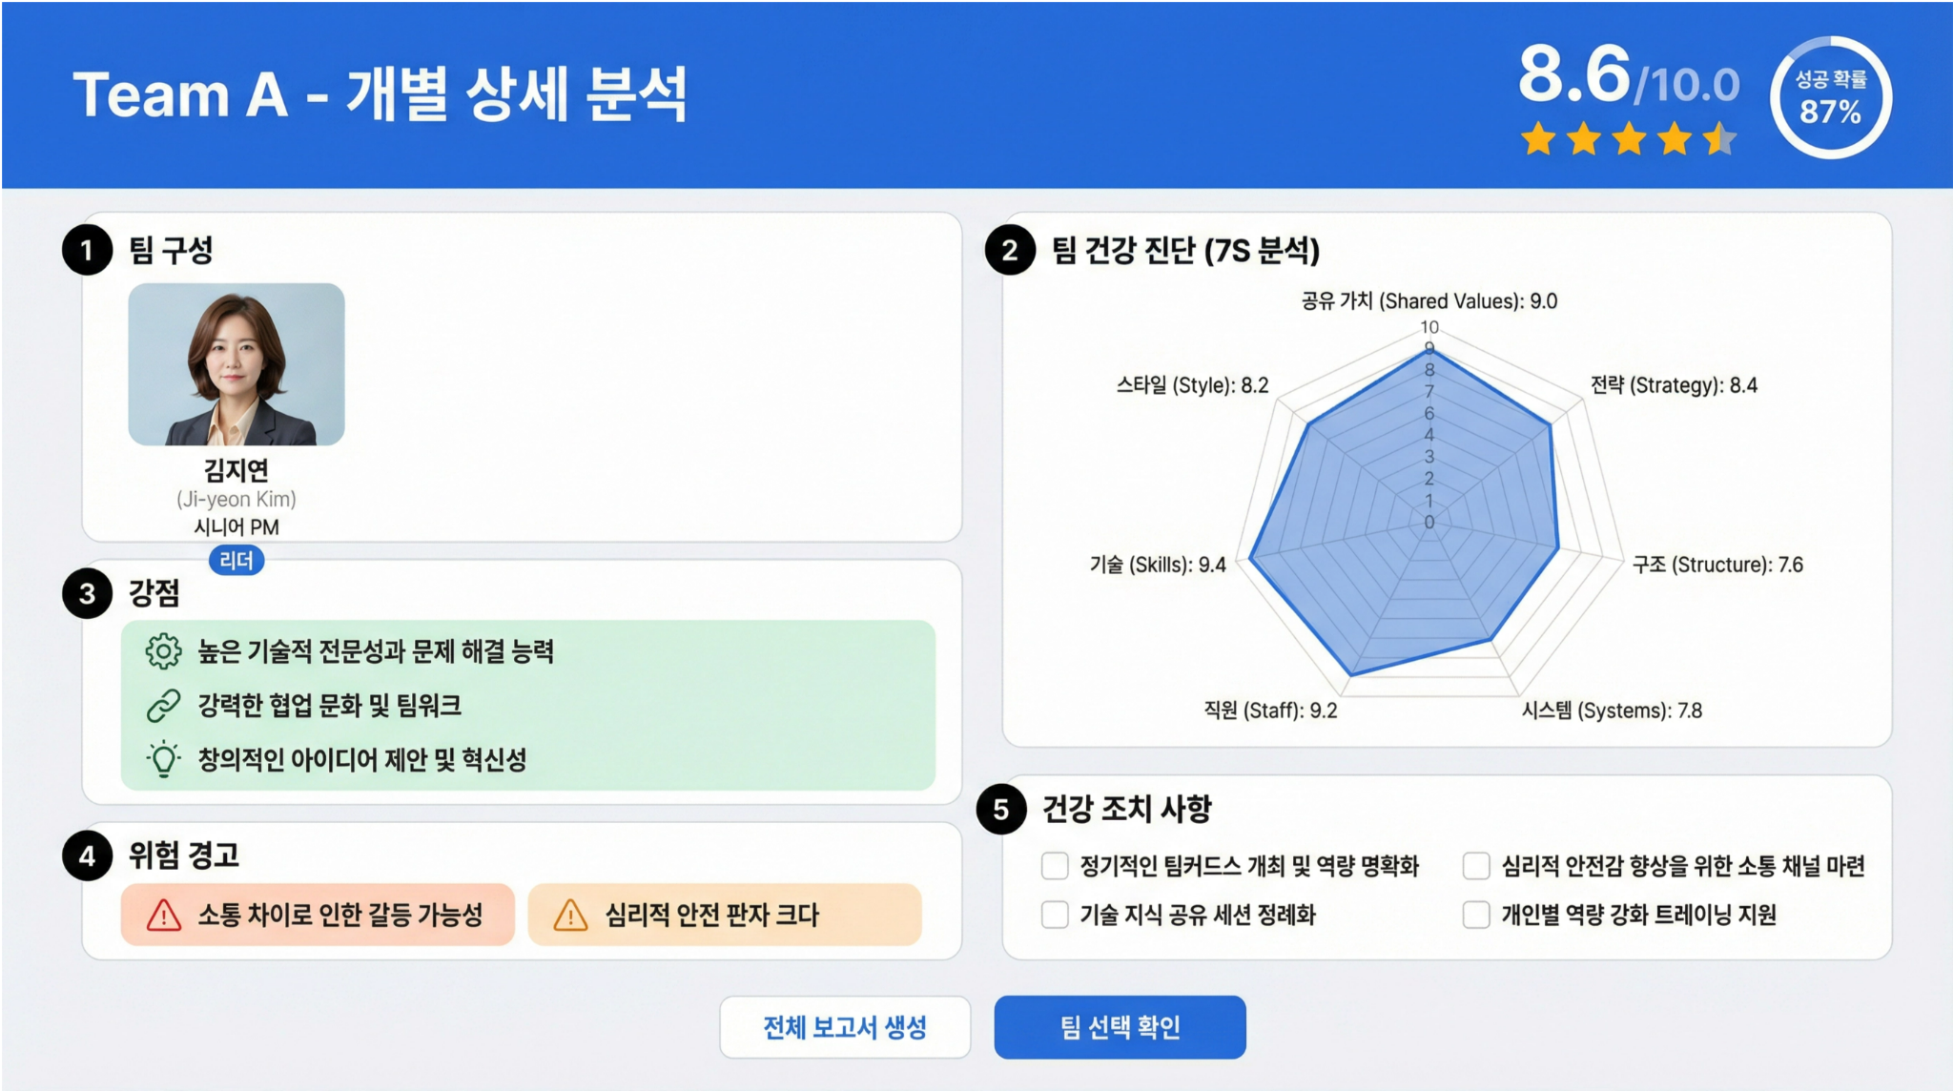
UI Image - 개별 점수
Example
Notes:
이 화면은 선택된 Team A를 개인 단위로 분해한 상세 분석 결과입니다.
각 구성원의 강점과 리스크를 맥킨지 7요소로 시각화해, 팀 점수가 어디서 만들어졌는지를 바로 확인할 수 있습니다.

Slide 45
프로젝트 예상 비용
서비스 초기 구축 비용 (약 2.5개월 기준, 총 3,125만원 )
1. 인건비
단위: 만원
단계 | 상세 내용 | 항목 | 투입 인력 및 역할 | 투입 공수 (M/M) | 단가(월 기준) | 합계
1. 요구사항 및 로직 설계 | 맥킨지 모델 기반 지표 정의, 비즈니스 로직 및 알고리즘 수식화 | 기획/설계 | PM (서비스 기획자) | 0.5 | 800 | 400
2. UI/UX 및 프로토타입 | 사용자 저니 맵 설계, 관리자 대시보드 및 리포트 화면 상세 디자인 | UI/UX 디자인 | Designer (디자이너) | 0.5 | 400 | 200
3. 데이터 파이프라인 구축 | CSV/Excel 배치 업로드 엔진 및 ETL(전처리) 로직, Feature Store 구축 | 데이터 공학 | DE (데이터 엔지니어) | 0.5 | 700 | 350
4. AI 엔진 및 알고리즘 | 동적 가중치 모델링, GPT-4o-mini 연동 및 리포트 생성 프롬프트 고도화 | AI 개발 | AI 엔지니어 (ML/LLM) | 1 | 900 | 900
5. 프론트/백엔드 구현 | 디자인 가이드 기반 웹 화면 개발 및 AI 엔진-DB 통합 연동 | 시스템 개발 | Full-stack (개발자) | 1 | 700 | 700
6. 통합 테스트 및 안정화 | 300인 데이터 정합성 검증, 엣지 케이스 대응 및 최종 배포 | QA/안정화 | 공통 (QA 포함) | 0.5 | 850 | 425
총계 |  |  | 총 5~6명 참여 | 4 M/M | - | 2,975
2. 실비
단위: 만원
항목 | 상세 내용 및 산출 근거 | 금액
클라우드 서버 | AWS 개발/스테이징 환경 (3.5개월) | 70
LLM API (Dev) | OpenAI API 테스트 및 최적화 실험비 | 30
SaaS 라이선스 | 협업 툴(Jira, GitHub), 디자인 툴 등 (3.5개월) | 35
기타 실비 | 도메인, SSL 인증서 등 제반 비용 | 15
총계 |  | 150
* 단가 기준: 2026 SW 기술자 평균 임금 기준
Notes:
“본 서비스는 PoC 기준 약 2.5개월, 총 3천만 원 수준으로 구축 가능하며, 대규모 학습 인프라 없이 경량 AI와 LLM 연계를 중심으로 비용을 통제했습니다.”

Slide 46
프로젝트 예상 비용
운영 비용 (연 1,920만원)
단위: 만원
단계 | 상세 내용 | 항목 | 월 예상 비용
인프라 & 기술 | AWS 운영 서버 (t3.medium 2대 + RDS) 안정성 강화 | 서버/DB | 35
 | S3 (백업), CloudWatch (로그) 데이터 보관료 | 스토리지/로그 | 5
 | GPT-4o-mini (리포트), GPT-4o (추론) 사용량 버퍼 포함 | LLM API | 20
 | WAF (웹방화벽), Data Transfer 전송 비용 | 보안/네트워크 | 5
인력 & 유지보수 | 서버 모니터링, CS 대응, 버그 수정 (0.3 M/M) | 운영 인력 | 90
 | 운영 툴유지비 (도메인, 모니터링 툴 등) | SaaS 구독 | 5
합계 | 인프라 + 기술 + 인력 비용 |  | 160
Notes:
“운영 비용도 월 약 160만 원 수준으로, 실제 현업 적용과 단계적 확장을 전제로 한 현실적인 비용 구조입니다.

Slide 47
Q&A

Slide 48
3. 리뷰
Notes:
다음은 리뷰입니다.

Slide 49
문제점과 해결 방안
Step 1의 수작업과 가중치 이슈
수작업 평가는 주관적·비효율적이지 않은가?
수작업 점수에 가중치를 두는 것이 임의적인가?
왜 Step 1부터 자동화·ML을 적용하지 않았는가?
팀 역량은 정답 라벨이 없는 잠재변수
초기 단계에서는 Human-in-the-Loop가 필수
기준·점수 방향·근거를 고정해 평가 일관성 확보
자동화 이전에 데이터 신뢰성 확보가 목적
가중치는 임의값이 아닌 측정 신뢰도 기반 초기 가설
행동·성과(KPI)에 가장 높은 비중 부여
HR·인적성 지표는 보조적 역할
동일가중 모델과 병행 검증, ML을 통해 성과 기반으로 업데이트 하는것이 최종 목표
조직·인사 도메인은 잘못된 자동화 비용이 큼
초기 자동화는 편향을 그대로 학습할 위험
Step 1에서 신뢰 가능한 기준 데이터 확보
이후 단계에서 점진적 학습·자동화 확장
Notes:
Step 1에서 수작업과 가중치를 둔 이유는 명확합니다.
초기 단계에서는 팀 역량에 대한 정답 라벨이 존재하지 않기 때문입니다.
그래서 수작업으로 기준을 먼저 고정해 데이터의 일관성과 신뢰성을 확보했습니다.
가중치 역시 임의가 아니라 KPI 성과를 중심으로 한 초기 가설이며, 이후 Step2 ML 에서 실제 성과를 기준으로 자동 업데이트됩니다.
즉, 자동화를 미룬 것이 아니라 잘못된 자동화를 피하기 위한 단계적 설계입니다.
퍼센타일 수치를 도출하는 과정에 휴리스틱이 개입되지 않나요??
초기에 수작업으로 대략적인 기준을 잡고 나중에는 생성형 AI와 머신러닝을 통해 정교화하고 업데이틑 하는 것이 최종 목표입니다.
하지만 지금 저희 프로젝트 범위에서는 Step1 에 생성형 AI와 머신러닝을 포함시키지 않았기 때문에 논외로 했습니다.

Slide 50
문제점과 해결 방안
Step 3의 최적화 모델 점수 계산(팀점수, 개인점수)
왜 6개는 평균, Decision Making만 분산?
평균은 “한 명의 독성 리스크”를 숨기지 않나?
왜 개인 점수를 뽑는가?
평균 = 팀 상태(Level),
분산 = 팀 구성(Composition)
의사결정은 **“적정 다양성”**이 핵심 → 집단사고 vs 분열 위험의 최적 균형 모델링
이론 근거:
Hackman (2002) – Team Effectiveness
De Dreu & Weingart (2003) – 갈등·조율 비용
본 점수는 최적 팀 탐색용 1차 필터
운영 리스크는 별도 경고 로직으로 분리
→ 개인 점수 및 기여도로 한 명의 독성 파악 가능
개인 점수 = 팀 점수 기여도 분해(Explainability)
서열화·평가 목적 절대 아님
가드레일:
개인 순위 금지
팀 내부 기여 설명용
Notes:
Step 3에서는 팀 점수를 평균과 분산으로 나눠 계산합니다.
평균은 팀의 전반적인 수준이고, 분산은 팀 구성의 균형과 리스크를 보기 위한 지표입니다.
특히 의사결정 역량은 다양성이 성과와 리스크 사이의 균형을 만든다는 연구를 기반으로 분산을 반영했습니다.
또 평균이 개인 리스크를 가린다는 문제는 개인 점수와 팀 기여도를 분리해 해결했습니다.
개인 점수는 평가가 아니라 팀 점수의 설명을 위한 보조 지표이며, 개인 순위나 비교에는 사용하지 않습니다.

Slide 51
문제점과 해결 방안
최종 산출물의 근거와 만족도
“이 결과를 믿어도 되나요?” (모델 신뢰성)
“사람 평가, 너무 주관적인 거 아닌가요?” (만족도 문제)
본 모델은 정답을 맞히는 AI가 아니라, 판단을 정리하는 AI입니다.
단일 점수가 아니라 7개 역량 기준으로 분해된 설명 가능한 결과를 제공합니다.
Step 1의 수작업 평가는 평가 기준·예시·방향을 사전 고정하여 주관성을 구조적으로 통제했습니다.
가중치 변화에도 결과 순위가 크게 흔들리지 않도록 민감도 검증을 전제로 설계되었습니다.
팀장 평가 단일 의견에 의존하지 않습니다.
추천안 채택 여부, 수정 횟수, 일정 준수, 재작업 여부, 산출물 품질 등 실제 운영 결과를 함께 반영합니다.
개인 의견보다 행동과 결과 데이터를 우선하여 평가 편향을 자연스럽게 완화합니다.
Notes:
이 결과를 믿어도 되느냐는 질문이 가장 먼저 나옵니다.
PRISM AI는 정답을 맞히는 AI가 아니라 의사결정의 판단 근거를 정리해주는 AI입니다.
단일 점수가 아니라 7가지 역량으로 분해된 결과를 제공해 왜 이 팀이 선택됐는지 설명 가능합니다.
또 Step 1에서 평가 기준과 방향을 사전에 고정해 수작업 평가의 주관성을 구조적으로 통제했습니다.
만족도 측면에서도 팀장 개인 의견이 아니라 채택 여부, 수정 횟수, 일정 준수 같은 실제 운영 결과를 지속적으로 반영합니다.
그래서 개인의 인상보다 행동과 결과 데이터가 점점 더 큰 비중을 갖게 됩니다.

Slide 52
PRISM AI
들어주셔서 감사합니다.
이형주 박찬호 유태상 최아영
KPMG Future Academy 8기 2조 1차 프로젝트 기획안
January 2026
Notes:
PRISM AI는 막연했던 '사람 문제'를 '데이터와 시스템'의 영역으로 가져왔습니다. 조직의 성과는 이제 운이 아니라, 과학적인 설계로 만들어질 수 있습니다. 이상 발표를 마칩니다. 감사합니다.

Slide 53
APPENDIX

Slide 54
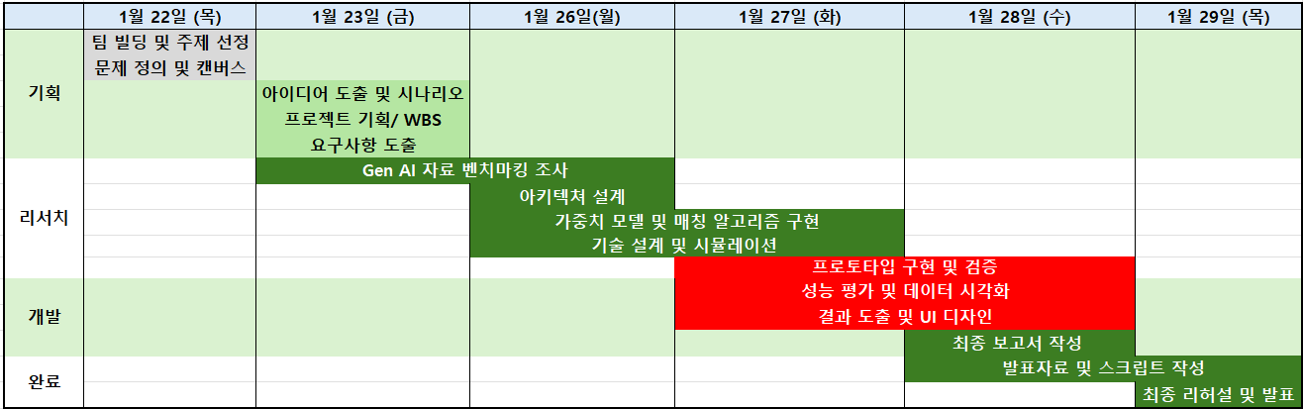
프로젝트 일정

Slide 55
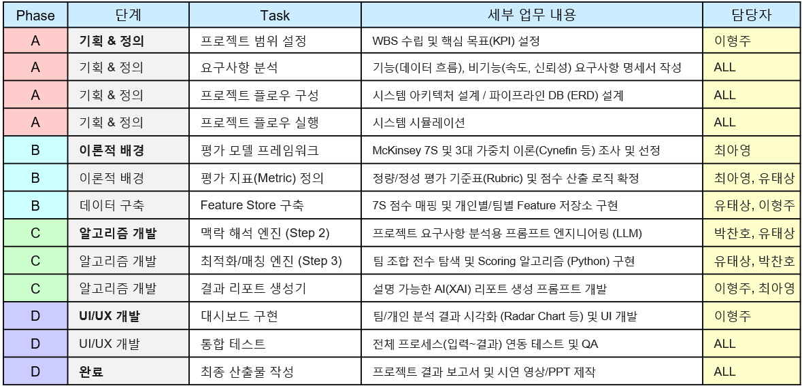
WBS
작업 분할 구조 (WBS)

Slide 56
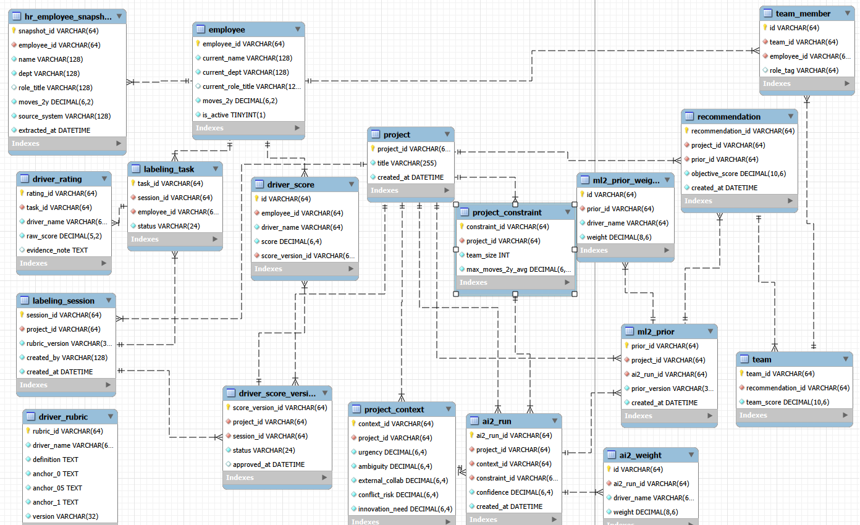
데이터 설계 (ERP)

Slide 57
맥락 해석 AI 모델 기술 검토
2
구분 | GPT-4.0-mini (선택) | GPT-4 | 규칙 기반
핵심 역할 적합성 | 높음 | 과도함 | 낮음
맥락 이해 능력 | 충분 | 매우 높음 | 제한적
운영 비용 | 낮음 | 높음 | 매우 낮음
유지·확장성 | 높음 | 중간 | 낮음
GPT-4.0-mini
프로젝트 요구사항에서 “마감 압박, 불확실성, 협업 복잡도”와 같은 맥락 신호를 안정적으로 추출할 수 있는 수준의 이해 능력 보유
AI2는 생성 품질보다 일관된 신호 추출과 구조화 출력이 중요하므로 비용 대비 성능이 가장 합리적
모델 교체가 용이해 시스템 확장성과 독립성 확보
Notes:
Step2 AI는 생성형 답변을 만드는 역할이 아니라, 프로젝트 요구사항에서 맥락 신호를 안정적으로 추출하는 역할입니다.
그래서 저희는 GPT-4.0-mini를 선택했습니다.
GPT-4는 맥락 이해 능력은 매우 뛰어나지만, 이 단계에서는 과도한 추론과 비용이 오히려 불필요합니다.
반대로 규칙 기반 모델은 비용은 낮지만, 복잡한 자연어 요구사항을 맥락으로 해석하는 데 한계가 있습니다.
GPT-4.0-mini는 일정 압박, 불확실성, 협업 복잡도 같은 핵심 신호를 일관된 구조화된 출력으로 안정적으로 추출할 수 있고, 비용 대비 성능이 가장 합리적이었습니다.
또한 모델 교체가 용이해 향후 시스템 확장성과 독립성도 확보할 수 있습니다.

Slide 58
(AI 3) 선정 사유/ 장단점 리포트 생성 AI 모델 기술 검토
3
구분 | GPT-4.0-mini (선택) | GPT-4 | Claude / Gemini | 규칙 기반
AI3 목적 적합성 | 최적 | 과잉 성능 | 대안 가능 | 낮음
설명·리포트 품질 | 우수 | 매우 우수 | 우수 | 제한적
비용·운영 효율 | 높음 | 낮음 | 중간 | 매우 높음
반복 실행 적합성 | 매우 적합 | 부적합 | 적합 | 적합
종합 판단 | 선택 | 비효율 | 대체 가능 | 표현력 한계
GPT-4.0-mini
AI3는 판단이 아닌 설명 생성이 목적
GPT-4.0-mini는 설명 품질과 비용 효율의 균형이 가장 우수
GPT-4는 성능은 충분하나 AI3 목적 대비 과도
규칙 기반은 안정적이나 맥락·장단점 서술에 한계
Notes:
AI3의 역할은 예측이 아니라 설명과 리포트 생성입니다.
그래서 우리는 최고 성능보다는 일관된 설명 품질과 비용 효율을 기준으로 모델을 선택했습니다.
GPT-4.0-mini는 반복 실행에 적합하고, 팀 선정 근거와 장단점을 안정적으로 서술할 수 있어 AI3 목적에 가장 적합했습니다.

Slide 59
Reference
2
팀 퍼포먼스를 어떻게 계산하는가 | https://useshiny.com/blog/how-to-measure-team-performance/
어떻게 효과적인 팀을 만드는가? | https://useshiny.com/blog/how-to-build-high-performing-teams-leadership-guide/
멕킨지 정량화 | https://www.mckinsey.com/capabilities/people-and-organizational-performance/our-insights/go-teams-when-teams-get-healthier-the-whole-organization-benefits#/
업무 자동화 가이드 | https://blog.workday.com/en-us/business-process-automation-the-complete-guide.html
SAP의 사례 - 채용에서의 AI | https://learning.sap.com/courses/sap-successfactors-recruiting-recruiter-experience-administration/using-ai-to-increase-efficiency-in-sap-successfactors-recruiting
성격과 성과의 상관관계 논문 | https://www.sciencedirect.com/science/article/pii/S2352250X25000673?
성격 성과 논문의 반박 | https://journals.copmadrid.org/jwop/art/jwop2024a1?
채용/HR의 AI 거부감 | https://www.researchgate.net/publication/370202104_Mitigating_Algorithm_Aversion_in_Recruiting_A_Study_on_Explainable_AI_for_Conversational_Agents
EU의 노동관련 AI 규제 | https://artificialintelligenceact.eu/article/26/
EU의 위험기반 규제 프레임 | https://digital-strategy.ec.europa.eu/en/policies/regulatory-framework-ai
AI 원칙 | https://www.oecd.org/en/topics/sub-issues/ai-principles.html
자동화에 있어서 AI는 Decision Support | https://www.workday.com/en-hk/topics/hr/applicant-tracking-system.html
수치만 던지는 것보다 근거 포함의 중요성 | https://www.researchgate.net/publication/370202104_Mitigating_Algorithm_Aversion_in_Recruiting_A_Study_on_Explainable_AI_for_Conversational_Agents
커네빈 프레임워크의 타당성 | https://perspectivity.org/wp-content/uploads/2013/10/A-Leaders-Framework-for-Decision-Making-HBR.pdf
실수 비용 이론 (1:10:100의 원칙) | https://ntrs.nasa.gov/citations/20230007016
상호의존성 이론 타당성 | https://arxiv.org/abs/2401.05832?utm_source=chatgpt.com

Slide 60
시스템 아키텍처
PRISM AI - 시스템 아키텍처
(1) 맥락 해석 (2) 가중치 모델 (3) 설명 생성
Notes:
전체 아키텍처는 크게 3단계입니다. 데이터를 정량화하는 Step 1, 프로젝트 맥락을 해석해 가중치를 정하는 Step 2, 그리고 실제로 최적의 팀을 조합하는 Step 3입니다.

Slide 61
STEP 1. 데이터 수집 및 정량화
1
PRISM AI - STEP 1. 시스템 아키텍처
(2) 가중치 모델
Notes:
step1 입니다. 이 단계에서는 사람이 수작업으로 진행합니다.

Slide 62
STEP 2. 가중치 모델 적용
2
PRISM AI - STEP 2. 시스템 아키텍처
(1) 맥락 해석 (2) 가중치 모델
Notes:
Step 2입니다.

Slide 63
STEP 3. 평가 모델 구동
3
PRISM AI - STEP 3. 시스템 아키텍처
(2) 가중치 모델 (3) 설명 생성
Notes:
마지막 Step 3입니다. 앞서 정의된 가중치와 직원 데이터를 바탕으로 최적의 팀 조합을 찾아냅니다.

